Slide 1
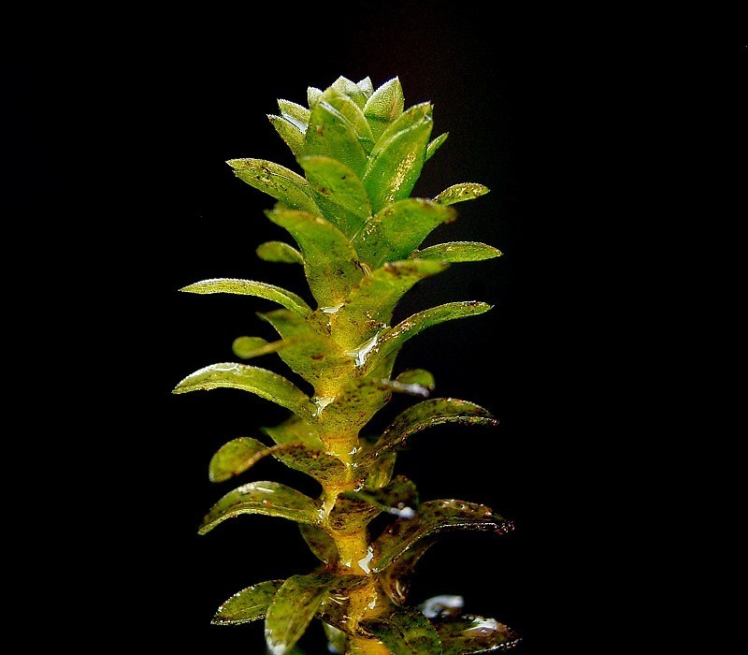
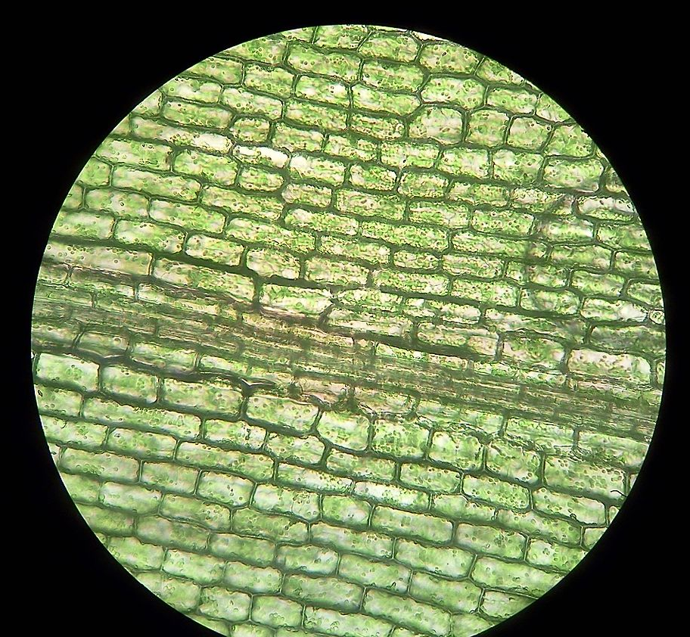
Рух цитоплазми в листках елодеї
Лабораторне дослідження
Ярмоленко Лариса Михайлівна
вчитель біології
Дмитрівський НВК

Slide 2
Мета дослідження:
переконатися, що цитоплазма в живих клітинах рухається
Проблема:
цитоплазма виконує важливу роль в обміні речовин клітини

Slide 3
Обладнання
Гілочка елодеї, занурена в стакан із теплою водою; розчин спирту; мікроскоп; предметне скло; накривне скельце; пінцет

Slide 4
Вказівки до виконання роботи
Повтори правила безпеки при роботі з лабораторним обладнанням
Уважно слухай пояснення вчителя, шукай відповіді на питання у підручнику
Попередньо листки елодеї витримай у теплій воді (37⁰)
Зроби схематичний малюнок побаченого. Його розташуй з лівого боку, а підписи зроби на правому
Висновки повинні бути чіткі та стислі
Після завершення роботи наведи лад на робочому місці

Slide 5
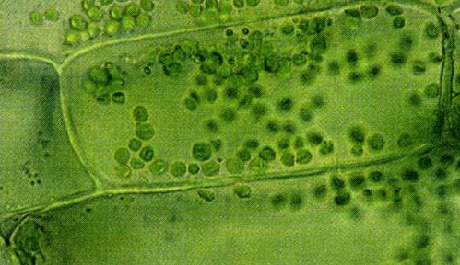
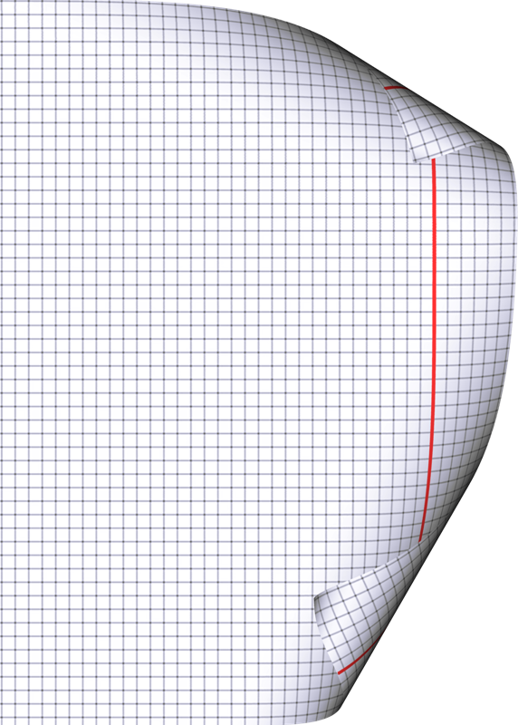
Хід роботи
Завдання 1
Помістити гілочку елодеї в теплу воду, а за 10 хвилин до демонстрації опустити в розчин з додаванням трьох крапель спирту на стакан води
3
Тепла вода пришвидшить рух цитоплазми
Будова клітини елодеї
Клітинна стінка
Цитоплазма
Хлоропласти
1
2

Slide 6
Хід роботи
Завдання 2
Приготувати мікропрепарат листка елодеї
Пінцетом під водою відірвати від стебла листок елодеї
Покласти листок у нанесену на предметне скло краплю води
Розправити, щоб листок лежав рівно, накрити покривним скельцем
Розглянути препарат при малому збільшенні мікроскопа
Листки елодеї тоненькі, прозорі, складаються з двох шарів клітин.

Slide 7
Хід роботи
Завдання 3
Придивитись до окремих хлоропластів у клітинах та прослідкувати за їх переміщенням
Дай відповідь
В якому напрямку рухались хлоропласти в цитоплазмі?
Які ще частини клітини були захоплені рухом?
Цитоплазма може рухатись в одному напрямку по колу; окремими струмочками в різних напрямках. Захоплені потоком цитоплазми, рухаються хлоропласти, ядро

Slide 8
Хід роботи
Замалювати клітини листка елодеї, підписати її частини і показати стрілками напрям руху цитоплазми
3
2
1
Будова клітини елодеї
Клітинна стінка
Цитоплазма
Хлоропласти

Slide 9
Хід роботи
Вкажи правильну відповідь
Відмінною рисою будови рослинної клітини є наявність хлоропластів
Хлоропласти мають органели руху тому і переміщуються в клітині
Цитоплазма знаходиться в постійному русі
Рух цитоплазми покращує обмін речовин в клітині

Slide 10
Використана література
Біологія: підруч. для 6 кл. загальноосвіт. навч. закл./ І.Ю. Костіков та ін. – К.: Освіта, 2014.
Гамуля Ю. Г. Усі уроки біології 7 кл: навчально-метод. Посібник. _ Х.; Вид.група “Основа”, 2007.
Матяш Н. Ю. та ін. Завдання для державної підсумкової атестації з біології за курс основної школи. – 2-е вид., перероб., доповн. – К.: Генеза, 2004
Розенштейн А. М. Самостоятельные работы учащихся по биологии: Растения: Пособие для учителя. – М.: Просвещение, 1988.

